Slide 1
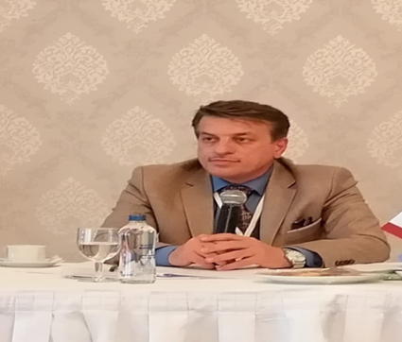
محاضرة بعنوان:
أثر الاستكشافات الجغرافية في العالم الجديد بعد
العام 1492
مقدمة من لدن:
الأستاذ الدكتور
ماهـر مبـدر عبد الكريــم العباسي
تخصص/ تاريخ الولايات المتحدة الأميركية
قسم التأريخ/ كلية التربية للعلوم الانسانية
جامعة ديالــــى

Slide 2
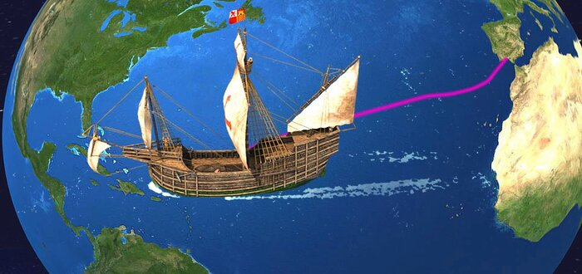
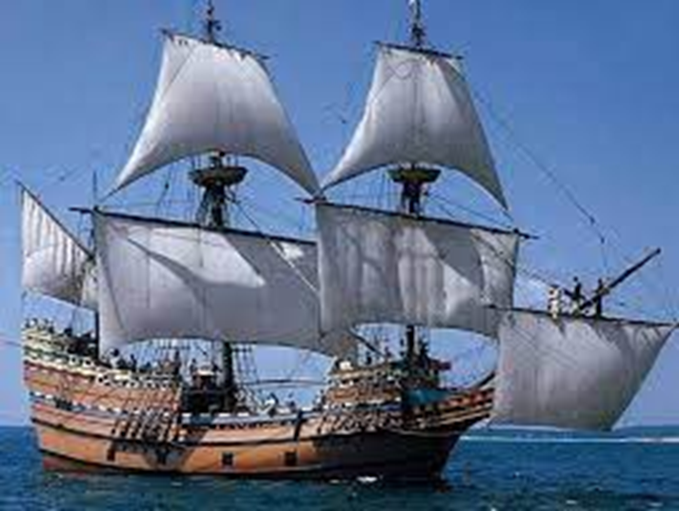
الوصول الى العالم الجديد

Slide 3
الأثر الذي تركته الاستكشافات الجغرافية في العالم الجديد
نشر الديانة النصرانية
عمل الإسبان والبرتغاليون على نشر الديانة النصرانية والمذهب الكاثوليكي، بين أهالي المكسيك وأمريكا الجنوبية، إذ وجدوا في ذلك اكبر تعويض للكنيسة الكاثوليكية عن نفوذها الذي ضاع في كثير من جهات أوروبا على اثر انتشار البروتستانتية في كثير من جهاتها بعد ظهور حركة الإصلاح الديني.

Slide 4
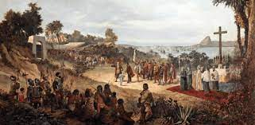

Slide 5
انتقال الزعامة البحرية من البحر المتوسط الى المحيط الاطلسي ..
كان البحر المتوسط طريق التجارة في العصور الوسطى، ومركز النشاط السياسي وبعد تلك الاستكشافات انتقل ذلك المركز إلى المحيط الأطلسي، الذي أصبح طريق التجارة العالمية في العصر الحديث، وانتقل مستقبل أوروبا التجاري من مدن البحر المتوسط كالبندقية وجنوة إلى مدن الغرب والشمال إلى البرتغال واسبانيا ثم إلى هولندا وانكلترا التي كانت تقع على الطرف الغربي للعالم القديم ، وأصبحت في قلب الدنيا بعد الاستكشافات الجديدة ، وعرفت تلك الحركة الاقتصادية في التاريخ الاقتصادي باسم (الثورة التجارية).

Slide 6
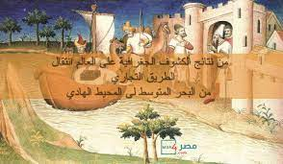

Slide 7
صراع حول المستعمرات
تكونت إمبراطورية اسبانية، وأخرى برتغالية ، وفتح باب الاستعمار أمام الدول الأخرى مثل انكلترا، التي لم تلبث ان دخلت الميدان، لتأخذ بنصيب من الممالك الجديدة، ودعا هذا إلى التنافس والتطاحن في البحار حتى أصبحت الأساطيل البحرية من أهم عوامل التغلب والانتصار، كذلك سادت بين الدول نظرية استغلال المستعمرات لصالح الدولة المستعمرة، مما أدى إلى تذمر السكان وثورتهم في النهاية ، طلبا لدفع نير الاستعمار الذي كان فاتحه لسبل من الهجرة من أوروبا إلى تلك الأصقاع.

Slide 8
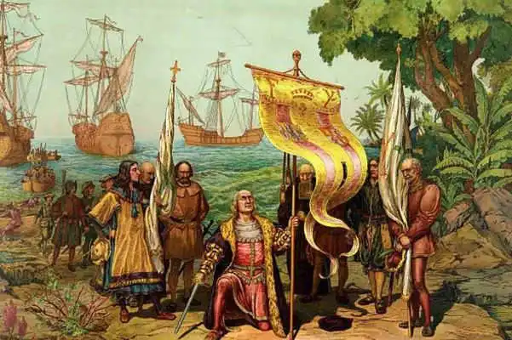

Slide 9
ظهور الطبقة الرأسمالية
أخذت المحاصيل الجديدة ترد إلى أوروبا كالذرة والبطاطس والكاكاو والكينا والتبغ، وأصبحت عاملا مهماً يؤدي دوره في الحياة الاقتصادية كما أصبحت من الضروريات بعد ان كانت من الكماليات وأدت إلى رخاء اقتصادي، وساعدت على ازدياد نفوذ طبقة الرأسمالية الأوروبية، ومهدت للقضاء على بقايا النظام الإقطاعي.

Slide 10
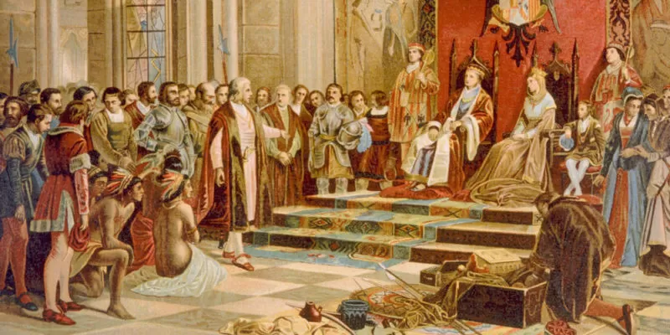

Slide 11
حرية الافكار
زادت أهمية علم الجغرافية واتسع ميدان البحوث الجغرافية وتغيرت أفكار أهالي أوروبا تغييراً عظيماً عن الأرض وحجمها وشكلها ومن فيها وما فيها وظهرت لعلماء الفلك مجموعات من النجوم التي لا يمكن رؤيتها الا من نصف الكرة الجنوبي، ولفتت تلك الاستكشافات الأنظار إلى ضرورة تحسين بناء السفن ووسائل إرشاد الملاحين، حتى يقبلوا على الأسفار والتجوال في البحار، وهكذا اقبل الناس على البحث العلمي والتفكير الحر، دون اعتماد على الآراء التي كانت سائدة، أو التقيد بالأفكار التي كانت سائدة في العصور الوسطى

Slide 12
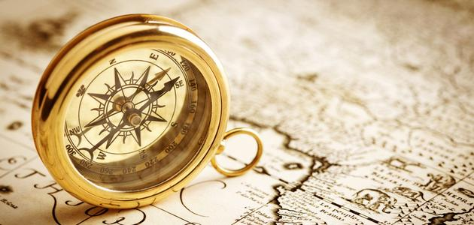

Slide 13
معاناة السكان الاصليين
قاسى سكان البلاد الأصليين كثيراً من المستعمرين فكان هذا الاتصال كارثة عظمى عليهم ولا سيما في أمريكا الشمالية، حيث كان يعيش الهنود الحمر، اذ قضت على العديد منهم الحروب، والامراض والأوبئة ، ومن بقى منهم عاش في معزل عن
المستعمرين، وأخذ عددهم في التضاؤل حتى لم يبق منهم الآن الا عدد قليل في غرب الولايات المتحدة الاميركية وكندا، غير ان الحالة كانت أخف وطأة في أمريكا الجنوبية، إذ بعد هدوء الزوبعة الأولى، زوبعة الفتح والتملك، أخذ السكان الأصليون يختلطون بالإسبان والبرتغال، ويعلموا لغتهم واعتنقوا دينهم ومن ذلك الامتزاج نشأ الجبل الحاضر، يعكس ما حدث في أمريكا الشمالية.

Slide 14
